Slide 1
DMS Tut 25.05.
Gruppe: GFP
Angela Ma, Roman Kurley, Lisa Duttenhöfer, Rebecca Ress

Slide 2
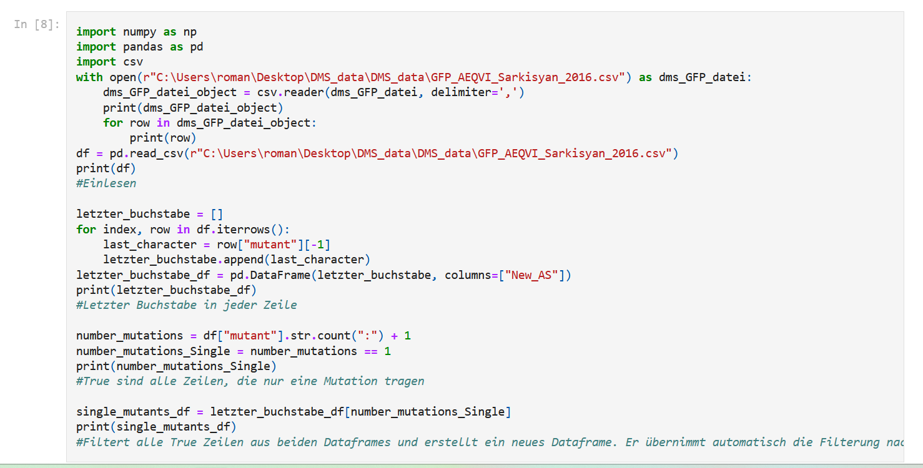
Roman
Erster Code fertig
Erstellt Dataframe mit Singlemutanten und neue AS
Frage: Besserer Weg als Doppelpunkte zählen?
Antwort:

Slide 3
Roman 2
Next step:
Mutationen sortieren basierend auf neuen Aminosäuren
Frage: Erkennt Python den Inhalt der ersten Spalte A123B als String und wie unterscheidet er zwischen 123 = Zahlen und AB = Buchstaben?
Antwort:

Slide 4
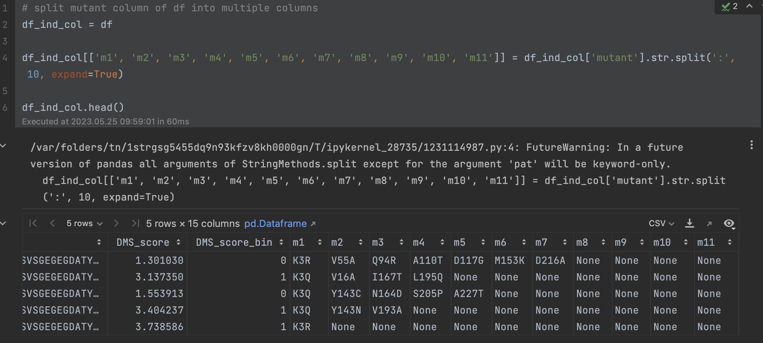
ANgela
Multiple Mutationen durch „:“ getrennt
→ eine Mutation pro Spalte

Slide 5
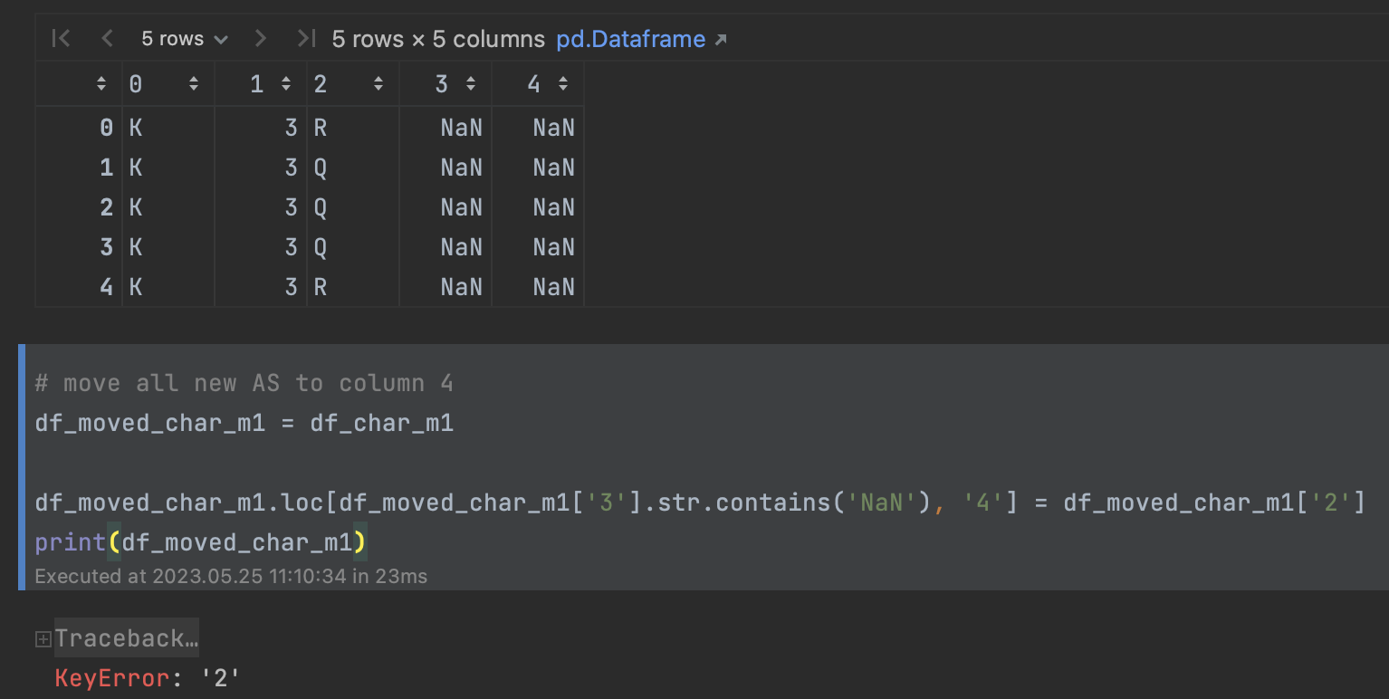
Angela 2
Versuch: Name Mutation → ursprüngliche AS, Position, AS nach Mutation (3 Spalten)
jetziger Stand: ein Buchstabe/Zeichen pro Spalte
Ansatz: 2. AS in letzte Spalte verschieben
Position 2-stelling: Spalte 3 → 4
Position 1-stellig: Spalte 2 → 4
Problem: KeyError `2`
Code ohne Bedingung funktioniert auch nicht
danach: Spalten mit Ziffern zusammenfügen

Slide 6
Angela 3
Next Steps:
Mutanten nach Position sortieren bzw. gruppieren + fitness vergleichen
→ mutationstolerante/-intolerante Positionen
sich überschneidende Mutanten gruppieren u. vergleichen
→ „Aufeinander aufbauende“ Mutanten?
→ Trend fitness score?
→ Verbesserung nach Verschlechterung (u. vice versa)?

Slide 7
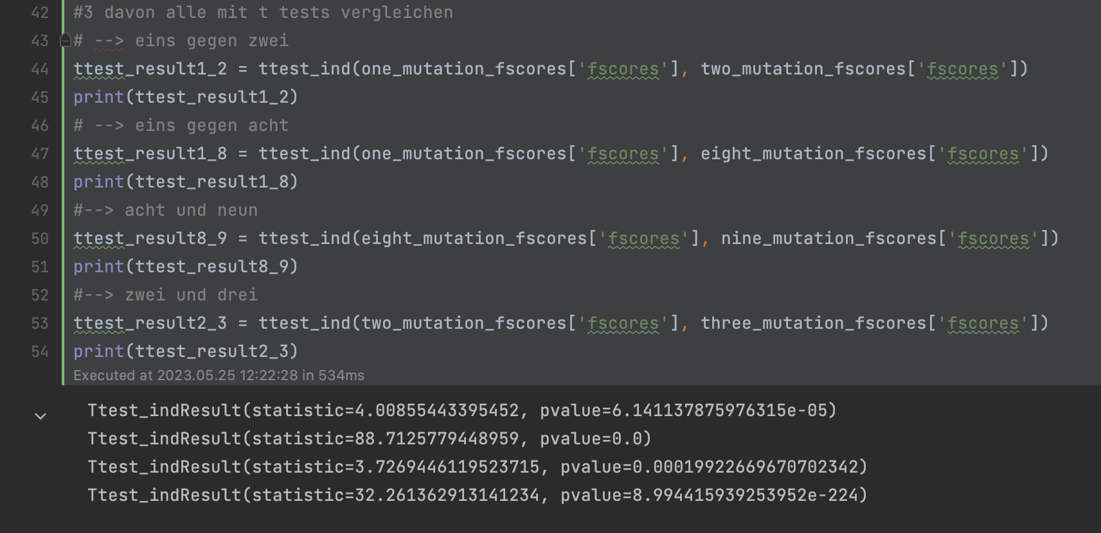
Lisa
T-test code um zu untersuchen wie sich die Anzahl der Mutationen auf die fitness scores auswirkt (→ Signifikanz)
FRAGEN:
Bei 1 gegen 8 kommt pvalue von 0 raus? Warum?
Machen die Werte Sinn?
Unrelated dazu: chunks in jupyter notebook: kennt er die definitionen darüber hinweg → kann ich den code auf chunks aufteilen?

Slide 8
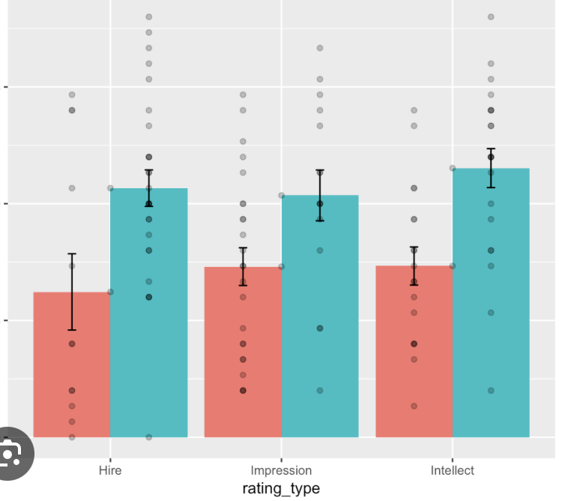
Lisa 2
Next step:
Graphen erstellen wie sich die fscores verändern mit weiteren Mutationen
→ t-test Ergebnisse visualisieren
generell danach: auf AS spezifischer eingehen:
→ bei Einzelmutationen: welche AS (-Gruppen)-Substitutionen haben den größten/negativsten/positivsten Effekt auf den fscore
→ Folgemutationen raussuchen/ danach sortieren (K3Q und K3Q:E5V)
→ wie verändert sich der fscore von der einen zur anderen (Richtung der stabilizing mutations)
Notes:
Gleich varianz annhemen?
Wenn nicht dann transformieren (z-trans.)

